Slide 1
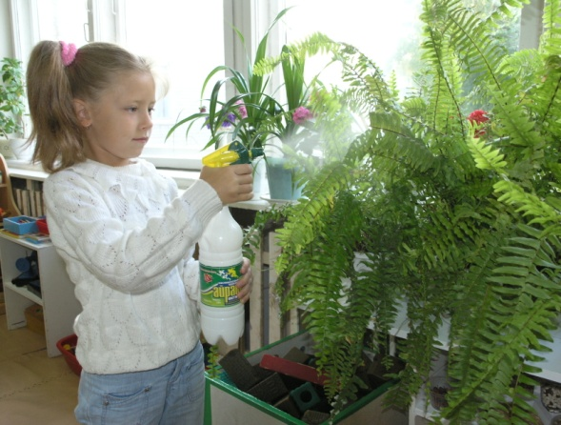
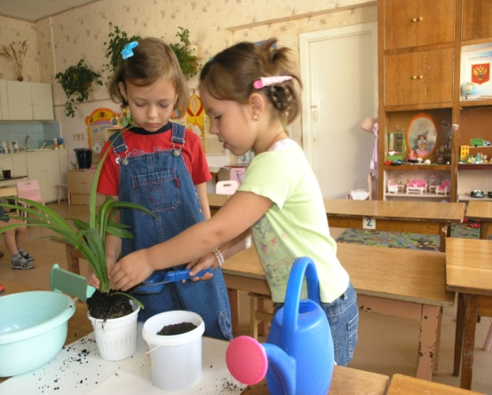
Вид проекта:
1.Участники проекта: дети младшей группы и педагоги.
2.Активные участники проекта:педагог-психолог ,музыкальный руководитель,физкультурный работник.
3.По срокам реализации проект:долгосрочный(сентябрь-май).

